Slide 1
Metro Vision….
R&D process:
Solution & Implementation
B511074 박준형
B711025 김소현
B511209 최아성

Slide 2


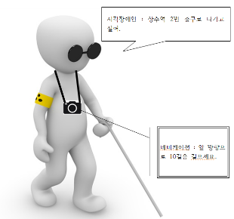


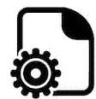
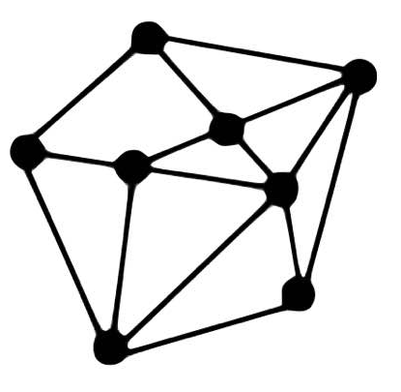


1. System Diagram
2
Image
GPS
1
4
5
5
7
Server
6
3
User
Model
Service
Database

Slide 3
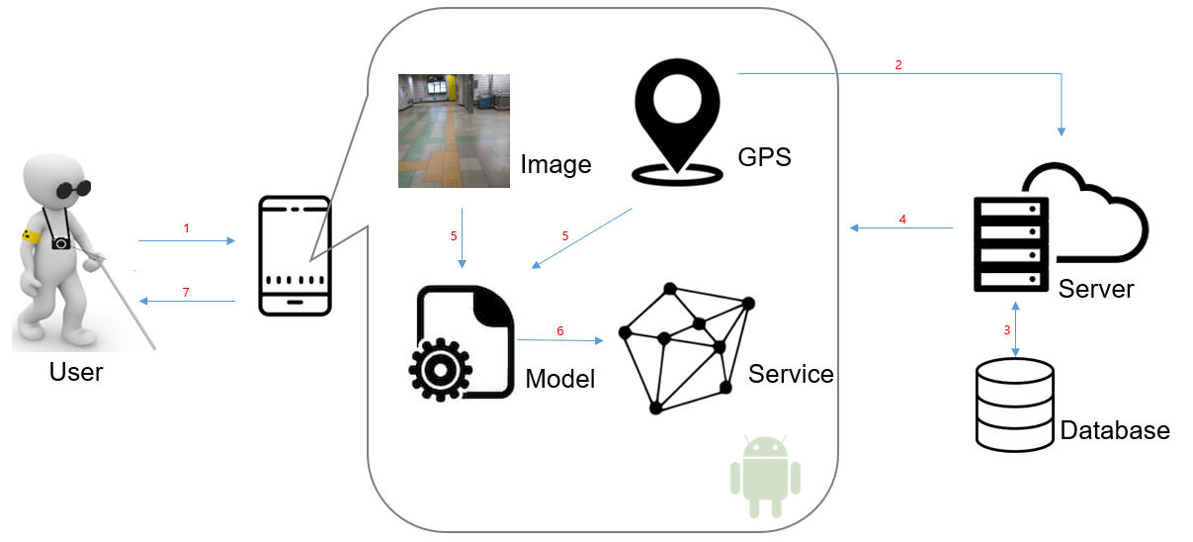
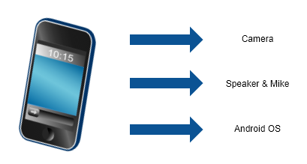
2. Hardware and User Interface
▶Mobile Phone
동영상 촬영, GPS정보 take
▶ User Interface
목적지 정보 수신, 길 안내
서비스 요청을 받고 이행
음성 호출 명령어
“Hey Vision”
Event 발생
모델 구동 및 연산

Slide 4


3. Server & Data Base
Application과 DB 통신
※Why MongoDB?
지하철역 Map 정보 저장
모든 데이터가 Json 형태로 저장, schema가 없음
다양한 Indexing 및 쿼리 제공
고성능의 atomic operation 지원 -> Fast
지하철역마다
다른 학습 Weight(Model 2)

Slide 5
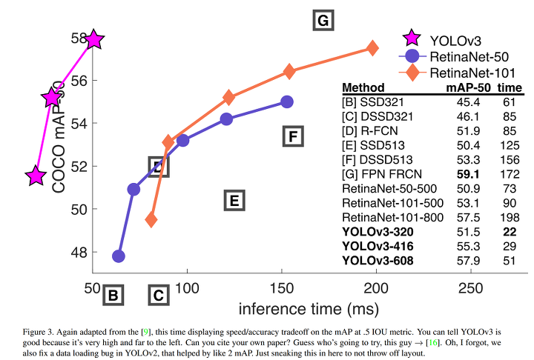
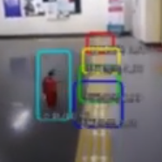

4. Model(1)
▶Image Detection: “yolo v3”
Real Time
위치파악을 위한 특징 검출
장애물 및 계단 등 경보
※Label 종류
Line Block
Dot Block
Pillar
Stairs
Elevator
Escalator
Person
1.
2.

Slide 6
5. Model(2)
Sector Classification Model.
Instances info
Pre Sector
지나온 섹터 정보
Instance0:{
class : “Stair”
y_pos : 3.12
x_pos : 2,12 …etc..
}
Sector 1: { sector Info }
yolo v3
모델
Instance1:{
class : “LineBlock”
y_pos : 2.12
x_pos : 4,22 …etc..
}
위치예측
모델
Sector 2: { sector Info }
Preprocessing
Feature
Predict
Sector
Sector 3: { sector Info }
Instance2:{
class : “DotBolck”
y_pos : 0.84
x_pos : 1,23” …etc..
}
.
GPS
Map Info

Slide 7
6. Service
Engine class
Server
Control class
User Interface와 Model, Server, GPS 등 Engine Class 사이의 커뮤니케이션 Layer
Interface에서 받은 Input값에 따라 알맞은 서비스를 제공
각 서비스를 제공하기 위해 여러 Engine Class들을 복합적으로 사용
Service
Model
GPS

Slide 8











7. Service Simulation Flow
Call
Camera.Get_Front_Image()
Server
Model
Case
합정역 1번 출구 시작
Call
Model.Predict_Sector()
Call
Server.GetMapInfo(
Paramater: “합정역”
)
Call
Model.Set(
Parameter: “합정”
)
Return
Predicted Sector
Hey Vision!
흠.. 아현역 2번 출구로 가고 싶은데..
Call
Service.Navigate
(Parameter:
“아현역 2번 출구”)
Service
Call
GPS.GetCurPos()
voice guide
Send Navigation Message
Return 합정역 1번 출구
Interface
GPS
While( Arrival ) : ~

Slide 9




7. Service Sequence diagram
흠.. 아현역 2번 출구로 가고 싶은데..
Service
GPS
Server
Model
Call
Service.Navigate
(Parameter:
“아현역 2번 출구”)
Time axis
Call
GPS.GetCurPos()
Return 합정역 1번 출구
Call
Server.GetMapInfo(
Paramater: “합정역”
)
Return
합정역 Info
Call
Model.Set(
Parameter: “합정”
)
While( Arrival )
Call
Model.Predict_Sector()
Call
Camera.Get_Front_Image()
Return
Predicted Sector
Remainder
algorithm
Send Navigation Message
Computing
Shortest Path
Cur_Sector in 합정역 to
아현역 2번 출구
etc..
voice guide

Slide 10
Q&A

Slide 11
Vision….
Thank you.

